Slide 1
Endokrinologie v gynekologii, menstruační cyklus a jeho poruchy, dysfunkční krvácení
Petr Křepelka

Slide 2
Menstruační cyklus
Koordinovaná stimulace a inhibice na ose H-H-O
Hormonální – endokrinní –parakrinní vlivy
Výsledkem je maturace 1 oocytu

Slide 3
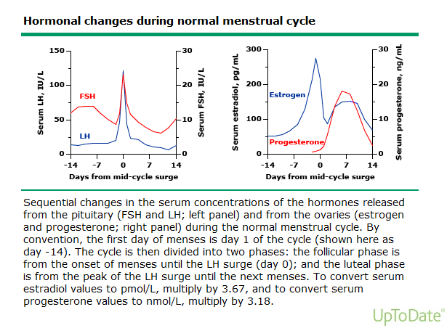

Slide 4
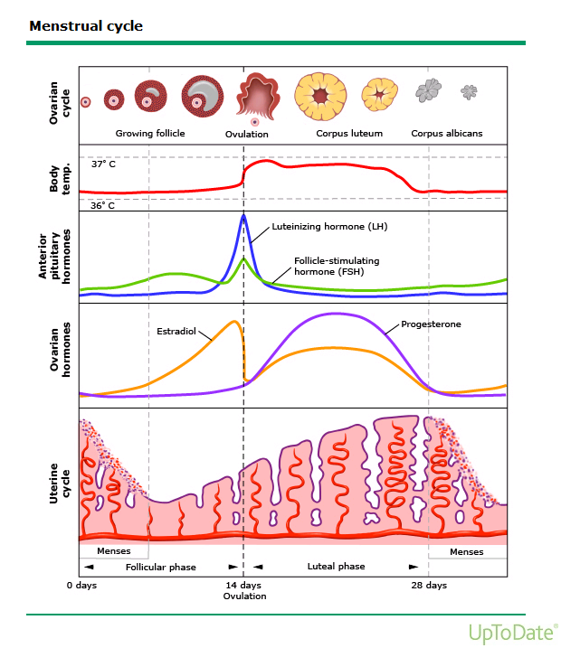

Slide 5
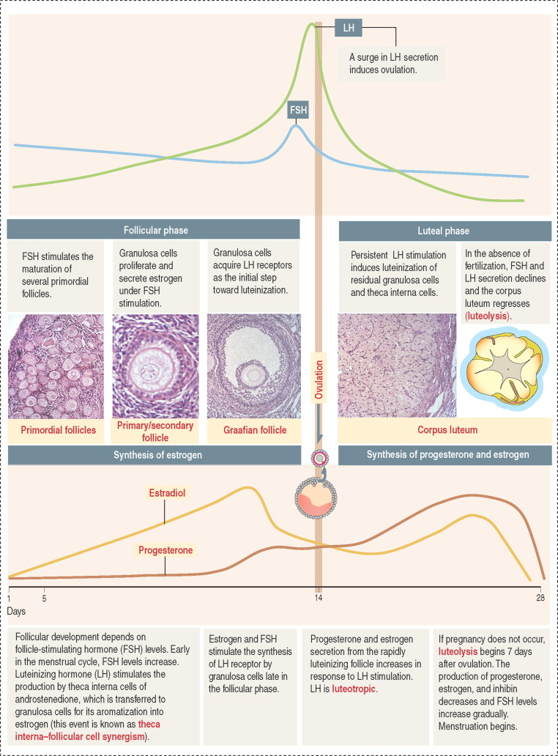
Ovarian cycle
FOLLICLE DEVELOPMENT AND THE MENSTRUAL CYCLE
Kierszenbaum, Abraham L., M.D., Ph.D., Histology and Cell Biology: An Introduction to Pathology, 22, 633-658
Copyright © 2012 Copyright © 2012, 2007, 2002 by Saunders, an imprint of Mosby, Inc.

Slide 6
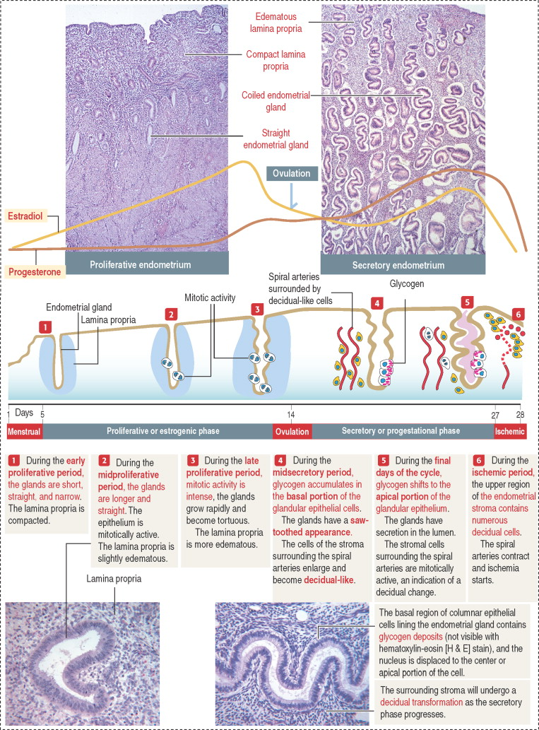
Endometrial cycle
FOLLICLE DEVELOPMENT AND THE MENSTRUAL CYCLE
Kierszenbaum, Abraham L., M.D., Ph.D., Histology and Cell Biology: An Introduction to Pathology, 22, 633-658
Copyright © 2012 Copyright © 2012, 2007, 2002 by Saunders, an imprint of Mosby, Inc.

Slide 7
Fáze cyklu
První den cyklu je první den menstruačního krvácení
Fáze folikulární začíná první den cyklu a končí den před vrcholem LH…14-21 dnů
Luteální fáze začíná v den vrcholu LH a končí se zahájením další menstruace …14 dnů
Trvání 28 – 35 dnů

Slide 8
Variabilita cyklu
7 let po menarche
10 let před menopauzou
Mezi 25 – 30 rokem nejdelší cykly … postupně se zkracuje (folikulární fáze)

Slide 9
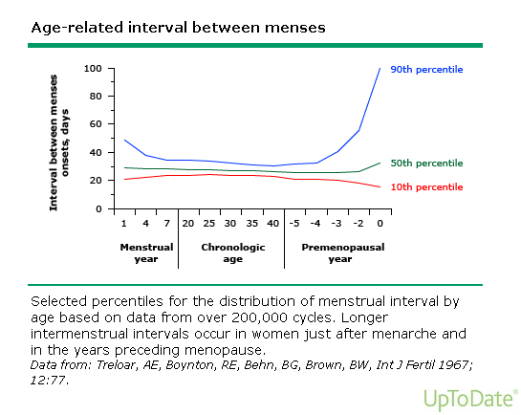

Slide 10
Časná folikulární fáze
Nejnižší hormonální aktivita ovarií (nízká hladina E2 a P)
Zvýšení frekvence pulzů GnRH
Zvýšení FSH o 30% … recruitment folikulů
Sekrece inhibinu B …suprese FSH
Zvýšení frekvence pulzů LH (1/90 min)
Spánkové zpomalení, nebo vymizení pulzů LH

Slide 11
Ovaria a endometrium
Ovaria – klidový stav, regrese žlutého tělíska z předchozího cyklu, folikuly 3-8 mm
Endometrium je nezřetelné

Slide 12
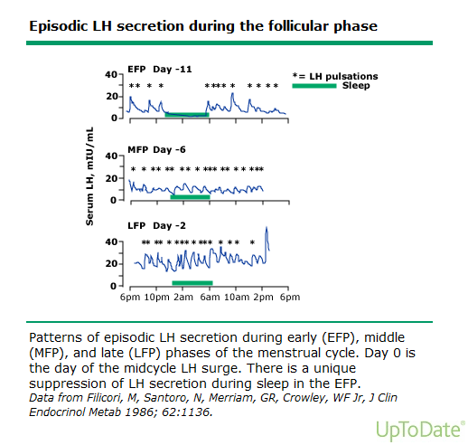

Slide 13
Střední folikulární fáze
Zvýšení sekrece FSH stimuluje folikulogenezu a produkci E2
Vývoj antrálních folikulů, hypertrofie granulosy
FSH zvyšuje aromatázovou aktivitu a sekrece inhibinu A
Zvýšení sekrece E2 … negativní zpětná vazba, suprese FSH, LH koncentrace a amplitudu pulzů LH
Frekvence pulzů GnRH se mírně zvyšuje
Frekvence pulzů LH 1/1 hod.

Slide 14
Ovaria a endometrium
Ovaria – 7 dnů po začátku menses – několik antrálních folikulů 9 – 10 mm
Endometrium proliferuje, obraz „triple stripe“

Slide 15
Pozdní folikulární fáze
Plazmatická koncentrace E2 a inhibinu A se zvyšuje působením dominantního foliikulu
Hladiny FSH a LH se snižují působením negativní zpětné vazby E2
Dominantní folikul indukuje receptory pro LH, zvyšuje se produkce IGF-I

Slide 16
Ovaria a endometrium
Ovaria – dominantní folikul se zvětšuje o 2 mm denně do velikosti 20 – 26 mm
Endometrium se ztlušťuje
Cervikální hlen zvyšuje objem a tažnost dosahuje maxima- obsahuje protein MUC5B nutný pro transport spermií

Slide 17
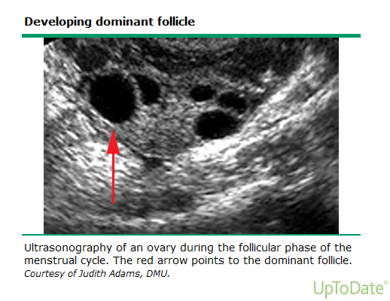

Slide 19
Ovulace
Maximální konentrace E2 je dosaženo 1 den před ovulací
Peak LH – změna negativní zpětné vazby v pozitivní … desetinásobné zvýšení koncentrace LH
Frekvence pulzů LH 1/hod., amplituda se zvyšuje

Slide 20
Ovaria a endometrium
Ovaria - oocyt dominantního folikulu (ukončené první meiotické dělení)
Lokální sekrece aktivátoru plazmonogenu
Ovulace … 36 hodin po vrcholu LH
Těsně před ovulací … luteinizace granulózových buněk
Progesteron zpomaluje pulzatilitu LH
Endometrium – inhibice mitotického dělení, formování žlázek, uniformní struktura

Slide 21
Střední a pozdní luteální fáze
Sekrece progesteronu se postupně zvyšuje
Zpomalení pulzatility LH ¼ hodiny
Pulzatilita sekrece progesteronu
Inhibin A … vrchol ve střední luteální fázi
Inhibin B … nízká hladina
Leptin … nejvyšší v luteální fázi
Postupné snižování hladiny LH … postupný pokles progesteronu a E2 (nedojde-li k fertilizaci)

Slide 22
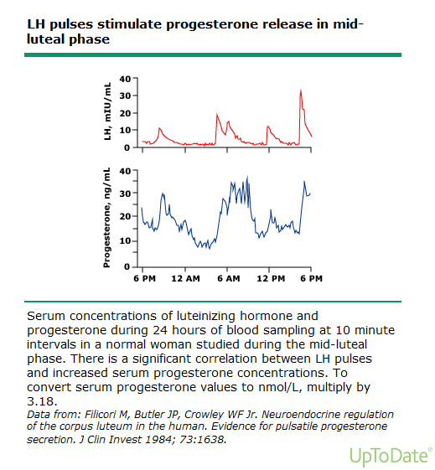

Slide 23
Střední a pozdní luteální fáze
Endometrium – pokles progesteronu a E2 … snížení perfuse endometria, ischemie a odloučení 14 dnů po vrcholu LH

Slide 24
Možnosti vyšetření menstruačního cyklu ultrazvukem
Ovariální objem = délka (cm) x šířka x hloubka x 0.523
Průměr
Premenopauza 4.9 ± 0.03 cm3
Postmenopauza 2.2 ± 0.01 cm3
Horní hranice objemu (2SD)
Premenopauza 20 cm3
Postmenopauza 10 cm3

Slide 25
Folikulární fáze
5 – 7.den …folikuly 2-6 mm
8.den … DF=10 mm … růst 2 mm/den
Preovulační velikost … 16-30 mm
Korelace mezi velikostí DF a hladinou E2

Slide 26
Ovulace
Vrchol LH – separace granulozových a thekálních buněk
Detekce cumulus oophorus (24 hodin před ovulací)

Slide 27
Vývoj corpus luteum
Ruptura folikulu 24-36 hodin po vrcholu LH – „vyprázdnění folikulu“ 1-45 minut
CL 1 hodinu po ovulaci
Velikost CL variabilní
Zvýšení objemu tekutiny v Douglasově prostoru 15-25 ml

Slide 28
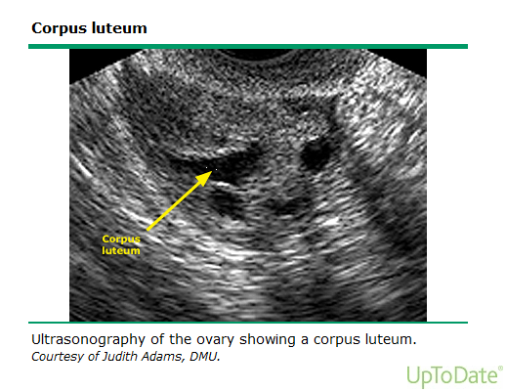

Slide 29
Endometrium
Folikulární fáze … 8-12 mm

Slide 30
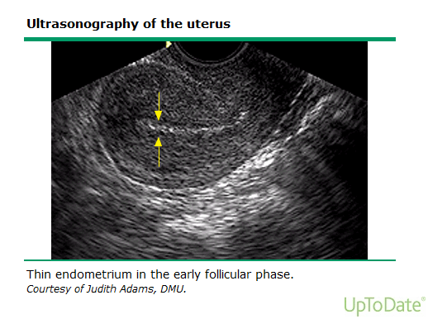

Slide 32
Endometrium
Luteální fáze … 10-14 mm

Slide 34
Dopplerovské studie
Folikulární fáze
vysoká rezistence v a.uterina
Snižuje se v preovulačním období (nadir 2 dny před ovulací)
A.ovarica … snížování rezistence v ovariu s DF (nadir při ovulaci)
Luteální fáze
Korelace mezi hladinou progesteronu a rychlostí toku v systole
Luteální insuficience – vyšší rezistence toku krve

Slide 35
Detekce ovulace
Abnormality cyklu
Oligomenorrhoea
Hypermenorrhoea, menorrhagie
Poruchy plodnosti

Slide 36
Menstruační kalendář
Pravidelný cyklus 25-35 dnů … obvykle ovulační
Symptomy ovulace – změny cervikálního hlenu, ovulační bolest, napětí prsů, retence vody, změny chuti a nálad

Slide 37
Bazální teplota
Termogenní účinek progesteronu
Retrospektivní informace
+0,5 °C

Slide 38
Koncentrace progesteronu
18 – 24.den cyklu
6-25 ng/ml … norma
>2 ng/ml nevylučuje ovulaci

Slide 39
Koncepční optimum
Optimum koncepce 1-2 dny před ovulací
Pravděpodobnost koncepce bez kontroly ovulace = 50%/3 měs., 75%/6 měs., 90%(12 měs.
Pravděpodobnost při kontrole ovulace76%/1 měs., 100%/7 měs.

Slide 40
Metody stanovení koncepčního optima
Změny cervikálního hlenu
LH (moč, sérum) … vrchol v moči je za 12 hod. po sérovém vrcholu LH
Vrchol LH 36 hodin před ovulací
Testování LH v moči 2 dny před očekávanou ovulací
Elektronické monitorování LH a E2
UZ – GF 16-30 mm+proliferační endometrium

Slide 41
Ovariální rezerva
FSH
FSH+CCCT (clomiphene citrate challenge test)…CC 100 mg denně od 5.dne cyklu 5 dnůp, vyšetření FSH 3. a 10. den a E2 3.den
AFC … anthral folicle count
AMH … antimulleriánský hormon, >0,5 ng/ml=dobrá ovariální rezerva, <0,15 ng/ml=ovariální selhání

Slide 42
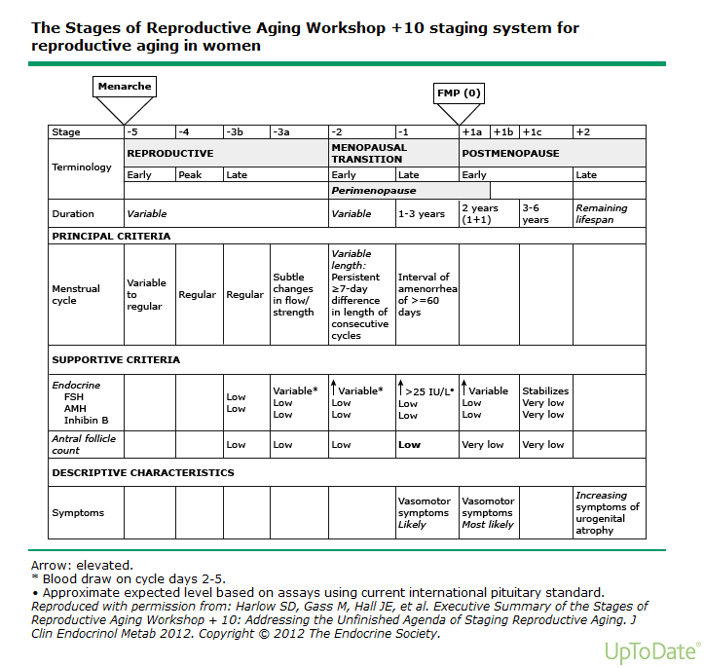

Slide 43
Poruchy menstruačního cyklu

Slide 44
Normální menstruační cyklus – eumenorrhoe
Délka cyklu – 29,5 dne – 22– 35 dnů
Délka krvácení – 5 dnů – 2-8 dnů
Krevní ztráta – 35 ml – 20-75 ml (1 ml/kg)

Slide 45
Nomenklatura abnormálního děložního krvácení (FIGO)
 |  | Abnormální děložní krvácení
Charakteristika | Normální | Abnormální typ 1 | Abnormální typ 2
Pravidelnost | Pravidelné ±2-20d | Nepravidelné, variabilita > 20d | Chybí
Frekvence | Norma 24-38d | Vysoká < 24d | Nízká >38d
Trvání | Norma 4,5-8d | Prolongované > 8d | Krátké <4,5d
Objem | Normální | Nadměrný | Slabý
http://www.medscape.com/viewarticle/753127_5
Notes:
45
45

Slide 46
Klasifikace příčin děložního krvácení
PALM - COEIN
Polyp |  | ©koagulopatie
Adenomyosa |  | Ovulační dysfunkce
Leiomyoma | Submukózní | Endometriální
 | Ostatní | Iatrogenní
Malignita&hyperplázie |  | Neklasifikovatelné
Notes:
46
46

Slide 47
Klasifikace myomů
Submukózní | 0 | Peduknkulující intrakavitární
 | 1 | >50% intrakavitárně
 | 2 | ≤50% intrakavitárně
Ostatní | 3 | Kontakt s endometriem, 0% intrakavitárně
 | 4 | Intramurální
 | 5 | Subserózní ≥50% intramurálně
 | 6 | Subserózní <50% intramurálně
 | 7 | Subserózní pedunkulující
 | 8 | Ostatní

Slide 48
Abnormální děložní krvácení – typ 1
Polymenorrhoea
Menorrhagie – hypermenorrhoea
Metrorrhagie

Slide 49
Etiologie
Organické příčiny – hypoplasie dělohy, adenomyosa, endometrální polyp, děložní myom
Extragenitální onemocnění – hemorrhagické diatézy, hypertenze, choroby ledvin, avitaminózy
Dysfunkční krvácení

Slide 50
Polymenorrhoea
≤23 dnů, obvykle zkrácená folikulární fáze

Slide 51
Hypermenorrhoea - menorrhagie
Hypermenorrhoe – intenzivní krvácení < 8 dnů – krevní ztráta > 1 ml/1 kg – anemie
Menorrhagie – krvácení trvající > 8 dnů

Slide 52
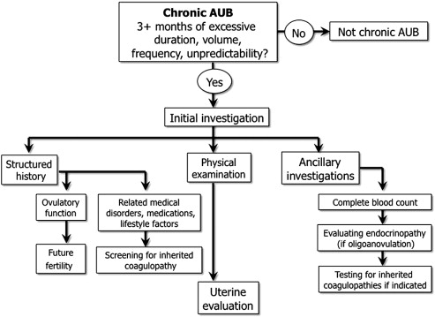
.
FIGO classification system (PALM-COEIN) for causes of abnormal uterine bleeding in nongravid women of reproductive age
Munro, Malcolm G., International Journal of Gynecology & Obstetrics, Volume 113, Issue 1, 3-13
Copyright © 2011

Slide 53
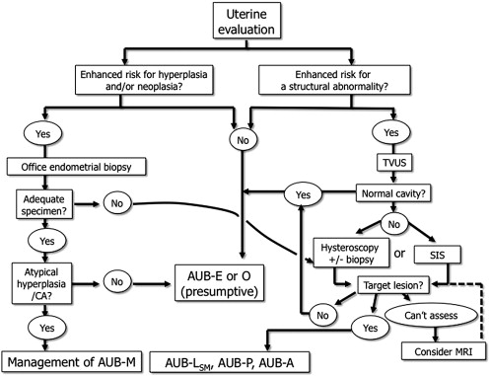
FIGO classification system (PALM-COEIN) for causes of abnormal uterine bleeding in nongravid women of reproductive age
Munro, Malcolm G., International Journal of Gynecology & Obstetrics, Volume 113, Issue 1, 3-13
Copyright © 2011

Slide 54
Dysfunkční krvácení
Krvácení z hyperproliferačního endometria – obvykle po epizodě několikatýdnní anovulační oligomenorrhoey
Prepuberta – juvenilní metrorrhagie
Premenopausa
Nadměrná expozice estrogeny – hyperproliferace endometria

Slide 55
Terapie
Polymenorrhoe – cyklus ≤23 dnů
Gestageny ve druhé polovině cyklu – normoestrinní poruchy
Substituce estrogeny+progestiny – hypestrinní porucha

Slide 56
Terapeutické metody
Hormonální
Nehormonální
Estrogeny (E)
Progestiny (P)
E/P
Danazol
GnRha
SERM
Nesteroidní antirevmatika
Kyselina mefenamová
Ethamsylát
Antifibrinolytika
EAC
Kyselina tranexamová

Slide 57
Farmakoterapie abnormálního děložního krvácení
Kontroverze
Léčba musí být individualizována
Je věkově specifická
Výsledek léčby i vedlejší účinky jsou nepředvídatelné
Vedlejší účinky časté
Selhání časté
Ekonomická efektivita
Chirurgické řešení je časté
57

Slide 58
Farmakoterapie abnormálního děložního krvácení
Estrogeny
CEE - 2.5 mg p.o. a 6 hod nebo 25 mg i.v. a 4 hod. po 48 hod.
nejsou k dispozici
Progestiny
MPA 10 mg/den po 10-12 dnů
NES 10-15 mg/den 10 dnů
LNG-IUS
58

Slide 59
Farmakoterapie abnormálního děložního krvácení
E/P
COC
Zástava akutního AUB 70-140 μg/den
Prevence – obvyklý způsob podání, výhodné prodloužené cykly, kontinuální podávání
Dětská gynekologie
Zástava akutního AUB
Progesteron 10 mg/ Estradioldipropionát 2 mg i.m.
59

Slide 60
Farmakoterapie abnormálního děložního krvácení
Danazol 200-400 mg/den
Není k dispozici
Superagonisté gonadoliberinu
goserelin (Zoladex Depot 3,75 mg)
tryptorelin (Decapeptyl Depot 4,12 mg, Dipherelin 4,39 mg)
leuprorelin (Lucrin Depot 3,75 mg)
60

Slide 61
Farmakoterapie abnormálního děložního krvácení
Nesteroidní antirevmatika
Naproxen (Aleve tbl.220 mg, Apo-naproxen tbl. 250 mg, Nalgesin tbl. 270 mg)
Mefenamová kyselina (Nimesulid tbl. 100 mg)
Antifibrinolytika
Kyselina tranexamová (Exacyl perorální tbl. 500 mg , roztok k perorálnímu užití 10ml/1000 mg a intravenozní injekce 5 ml/500mg)
61

Slide 62
Efektivita farmakoterapie
Hormonální
Progestiny v 21 denním cyklu 30-90%
Kombinovaná orální kontracepce 43%
Danazol 50-80%
LNG IUS 74-97%
DMPA 50-66%
GnRH analoga >90%
Nehormonální
Nesteroidní antirevmatika 20-50% ?
Tranexamová kyselina 47-54%
Etamsylát 13%?
62

Slide 63
Chirurgická léčba dysfunkčního krvácení
Ablace endometria – hysteroskopické metody
Roller ball ablace (25-60%)
Transcervikální resekce endometria (26-40%)
Laserová ablace endometria (37%)
63

Slide 64
Chirurgická léčba dysfunkčního krvácení
Ablace endometria – nehysteroskopické metody
RFEA – radiofrekvenční ablace endometria (41%)
TBEA – termální balonová ablace endometria (48%)
MWEA – mikrovlnná ablace endometria (61%)
64

Slide 65
Chirurgická léčba dysfunkčního krvácení
Vaginální hysterektomie
LAVH
Abdominální hysterektomie (minilaparotomie)
65

Slide 66
Chirurgická léčba dysfunkčního krvácení -kontroverze
Kyretáž
Diagnostický výkon
Resekce/ablace endometria
Mnoho nákladných metod
Mnoho selhání
Hysterektomie
Invazivní
Rizika soivisející s operací
Ekonomické náklady
Vhodné ve věku nad 40 let
66

Slide 67
Abnormální děložní krvácení – typ 2
Amenorrhoea
Oligomenorrhoea
Hypomenorrhoea

Slide 68
Amenorea – absence menstruačního krvácení
Primární amenorrrhoe
dívka nezačala menstruovat do věku 14 let + poruchy růstu či vývoje sekundárních pohlavních znaků
dívka nezačala menstruovat do věku 16 let
Sekundární amenorrhoe
absence menses > ekvivalent 3 cykly
Absence menses 6 měsíců
u ženy, která již alespoň 1x menstruovala

Slide 69
Primární amenorea - vyšetřovací metody
Posouzení fenotypu
Vzhled genitálu
Genetické vyšetření
Syndrom testikulární feminizace 46 XY
Turnerův syndrom 45 X0
Syndrom Rokitanský-Küster-Mayer 46 XX

Slide 70
Primární amenorea - etiologie
Genetické
Hypotalamohypofyzární
Primárně ovariální
Hyperandrogenní
Hyperprolaktinemické

Slide 71
Primární amenorea - vyšetřovací metody
Normální fenotyp a vzhled genitálu
Karyotyp XX
Prolaktin
Gonadotropiny

Slide 72
Primární amenorea
Therapie kauzální
Substituce estrogeny u hypestrinních poruch

Slide 73
Sekundární amenorea
Absence menstruace > 90 dnů u ženy, která již alespoň 1x menstruovala
Progesteronový test – aplikace progesteronu – krvácení ze spádu – amenorrhoea I.stupně – euestrogenní, absence krvácení – amenorrhoea II.stupně – hypestrinní
Hladina prolaktinu - hyperprolaktinemie

Slide 74
Sekundární amenorea
Nejčastěji – porucha hypotalamické regulace, psychogenní příčiny, úbytek tělesné hmotnosti > 15%, redukce tělesného tuku > 30%, nadměrná zátěž – sportovkyně
Anorexia neurosa

Slide 75
Sekundární amenorea
Léčba – normoprolaktinemická, euestrogenní amenorrhoea – substituce gestageny, event. indukce ovulace

Slide 76
Oligomenorea
Cyklus > 35 dnů, luteální insuficience, anovulační cyklus

Slide 77
Terapie
Bez therapie u normoestrinních poruch
Substituce gestageny ve druhé polovině cyklu
Substituce estrogeny+progestiny u hypestrinních poruch
Indukce ovulace u anovulačních cyklů a snaze o graviditu, luteální insuficience, anovulační cyklus, léčba v rámci neplodnosti (indukce ovulace)

Slide 78
Hypomenorea
Slabé krvácení při menses < 2 dny
Při ovulačním cyklu a normálním nálezu na endometriu není třeba léčit

Slide 79
Hypomenorea
Posttraumatická – Aschermannův syndrom
Terapie
Hysteroskopie – lyse adhesí – IUD - estrogeny

Slide 80
Dysmenorea
Somatické obtíže, provázející menstruaci - bolesti v podbřišku, zvracení, bolesti hlavy, polakisurie, průjem
Nejčastější příznak – bolesti v podbřišku

Slide 81
Dysmenorea - primární
Bolest při menstruaci bez zjistitelné organické příčiny
Začíná obvykle v adolescenci při nástupu ovulačních cyklů
Začíná první den menses, mizí během 2-3 dnů

Slide 82
Dysmenorea - primární
Zvýšená tvorba prostaglandinu PgF₂α, neurohypofyzálního arginin vasopresinu
Zvýšená kontraktilita myometria
Výhradně ovulační cykly
Mladé adolescentní dívky

Slide 83
Dysmenorea - sekundární
Algomenorrhoea
Bolest při menstruaci způsobena organickou příčinou – endometritis, endometrióza, adenomyóza, stenóza děložního hrdla, děložní myom
Vyskytuje se kdykoliv během života ženy
Odlišný charakter bolestí

Slide 84
Terapie
Odlišit sekundární dysmenorheu – kauzální léčba
Hormonální antikoncepce kombinovaná – 90% úspěšnost
Depotní gestagenní antikoncepce
Inhibitory syntézy prostaglandinů – inhibitory cyklooxygenázy, nutno podávat 2-3 dny před zčátkem menses a pokračovat do 1.dne

Slide 85
Premenstruační syndrom
Přítomnost somatických nebo psychických poruch výhradně v luteální fázi cyklu
Příčina neznámá

Slide 86
Premenstruační syndrom
Afektivní labilita, podrážděnost, úzkost, tenze, dysforie, snížený zájem o obvyklé aktivity, únavnost, ztráta koncentrace, hypersomnie
Somatické symptomy – bolesti hlavy, pocení, nausea, návaly horka, bolesti břicha, zácpa, bolesti prsů, acne

Slide 87
Terapie- nefarmakologické metody
Dietní opatření – omezit kofein, alkohol, sůl, glycidy
Aerobní cvičení
Konzultace psychologa

Slide 88
Farmakoterapie
Dle převládajícího symptomu
Mastodynie – agonisté D-2 receptorů, tokoferol, extrakt z Agnus castus
Retence vody – spironolakton
Bolesti-inhibitory syntézy prostaglandinů
Dysforie-antidepresiva, fluoxetin

Slide 89
petr.krepelka@upmd.eu

